Slide 1

Présentation de
<votre nom> <date>

Slide 2
Qu’est-ce que MUIbase ?
Une base de données relationnelle programmable avec interface graphique (IHM) pour les utilisateurs de bureau avancés
Ou…
Base de données Magic avec Interface Utilisateur

Slide 3
Courte chronique
Developpement commencé sur Amiga en nov. 1994
avec la bibliothèque Magic User Interface (MUI)
Première version publiée en août 1998 (shareware)
Devenu un Logiciel Libre (GPL) depuis mars 2006
Premières versions Linux et Windows en mars 2007
grâce à la bibliothèque Gimp (GTK 2)
Version Mac OS X terminée en mars 2010
Conversion de l’IHM vers la bibliothèque Qt (2015-2017)
Dernière version : 4.2 (May 2020)

Slide 4
Fonctionnalités principales
Interface claire pour la déclaration des tables et champs
IHM avancée avec polices de car., couleurs, fonds d’écran…
Plus de dix types de données différents
Modes adiminstrateur et utilisateur avec mot de passe
Filtre, tri, recherche d’enregistrements, éditeur de requête…
Langage embarqué pour l’automatisation de tâches
Entièrement documenté en englais, allemand et français
Disponible sur Windows, Linux, Mac OS et Amiga

Slide 5
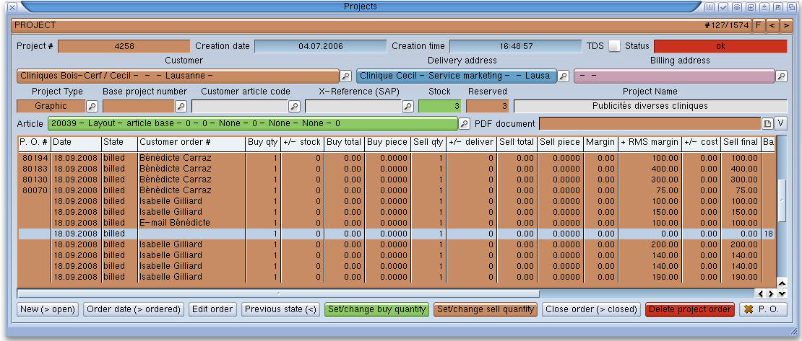
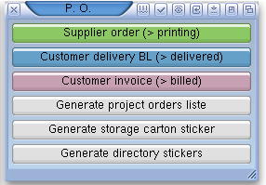
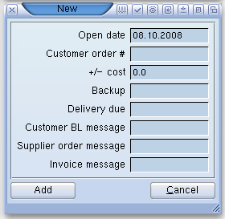
Interface utilisateur
Éléments de l’IHM : fenêtres, groupes,
Étiquettes, champs texte, listviews, boutons,
boîtes de dialogue… couleurs & polices de
caractères pour mettre en évidence le contenu.

Slide 6
Types de données
Texte (texte monoligne) et Mémo (texte multiligne)
Booleén (vrai ou faux)
Entier et Réel
Choix (un élément parmi une liste)
Date et Heure
Référence (lien vers un autre enregistrement)
Virtuel (valeur calculée à partir d’autres éléments)
Bouton (pour exécuter des actions)

Slide 7
Champs Référence
Base de données relationnelle MUIbase
CD
ID : Entier
Artiste : Texte
Publication : Date
CD
Artiste : Texte
Publication : Date
Chanson
CD_ID : Entier
Titre : Texte
Chanson
CD : Référence
Titre : Texte
Exemple : obtenir l’artiste d’une chanson
Select Artiste from CD Chanson.CD.Artiste
Where ID == Chanson.CD_ID
Enchaînement de liens Référence, par ex.
CommandeProjet.Projet.Client.Nom

Slide 8
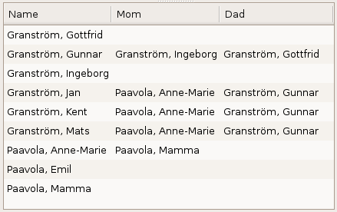
Programmation MUIbase
Language de programmation de la famille Lisp
Plus de 200 fonctions : chaînes de caractères, math, dates, listes, dialogues, E/S fichiers, base de données, IHM, système…
Personne
Non : Texte
Pere : Référence
Mere : Référence
Select Nom,
Mere.Nom ”Maman”,
Pere.Nom ”Papa”
From Personne

Slide 9
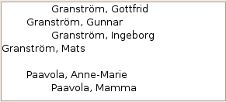
Plus de programmation
Fonctions d’ordre supérieur, récursion…
Personne
Nom : Texte
Pere : Référence
Mere : Référence
(DEFUN getascendance (personne:Personne)
(IF personne
(LIST personne.Nom
(getascendance personne.Pere)
(getascendance personne.Mere)
)
)
)
Côté Pere
Personne principale
Côté Mere

Slide 10
Démonstration en directe

Slide 11
À venir
Remplacement du format spécifique par SQLite3
Sessions utilisateur multiples (open database)
Index (autres que les références) via SQLite3
Interface de commmunication similaire à ARexx
Impression / export PDF
Vos propositions !
muibase.sourceforge.net

